Slide 1


Slide 2
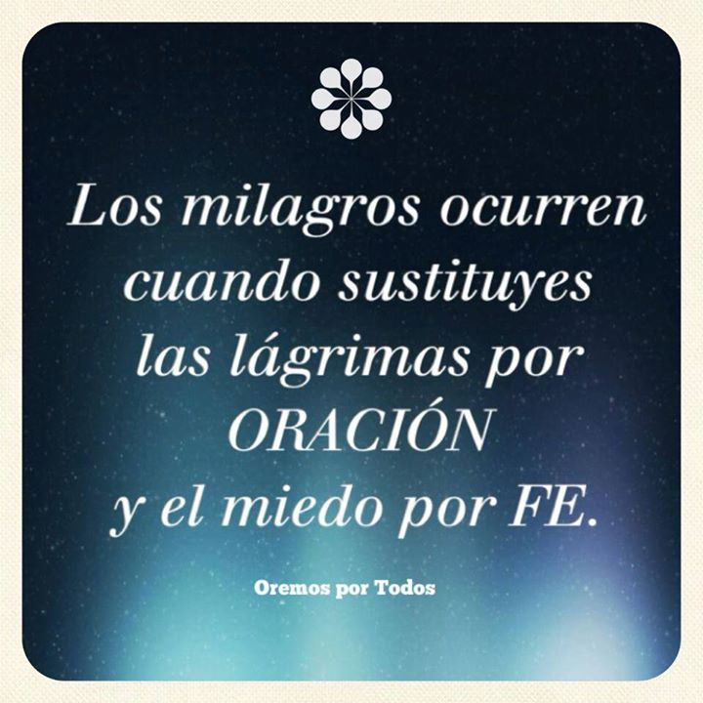

Slide 3
¿Qué son milagros?
Son los hechos sobrenaturales que fueron realizados por Jesucristo.
Hoy conoceremos algunos de los fascinantes acontecimientos que le ocurrieron a Jesús a lo largo de su vida: curar enfermos, resucitar a los muertos, calmar tempestades, caminar sobre las aguas...
Jesús siempre ayudó y sirvió a los demás para liberar a las personas de males como el hambre, la enfermedad, la injusticia y la muerte.
Todos los milagros de JESÚS nos invitan a todos a tener FE y a CREER en él.

Slide 4
Dios constantemente hace milagros en la vida de las personas. Solo necesitamos orarle, pero no solo en los momentos difíciles, sino en todo momento:
ÉL Cura a quién está enfermo en nuestro hogar o cerca de nosotros.
ÉL Nos quita la tristeza en momentos difíciles.
ÉL Nos da tranquilidad cuando estamos angustiados.
ÉL Nos protege en los momentos que sentimos miedo.
ÉL Nos regala momentos llenos de felicidad.
ÉL Nos ayuda a calmarnos cuando estamos enojados.
y lo mas importante, ÉL nos permite estar rodeados de personas que nos dan mucho amor
ACTIVIDAD: Lee las historias de los siguientes milagros y colorea las dos si puedes imprimirlas y si no puedes, entonces dibuja una de las dos historias en el cuaderno con su respectivo título.

Slide 5
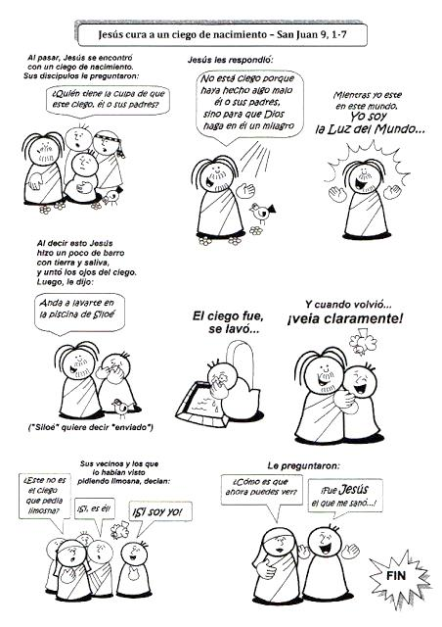
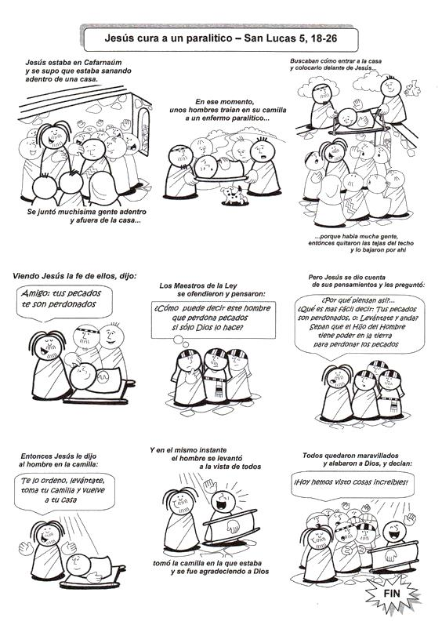

Slide 6

ENVIAR EVIDENCIA DE LA ACTIVIDAD AL CORREO:

